Slide 1


J-Rent

Slide 2
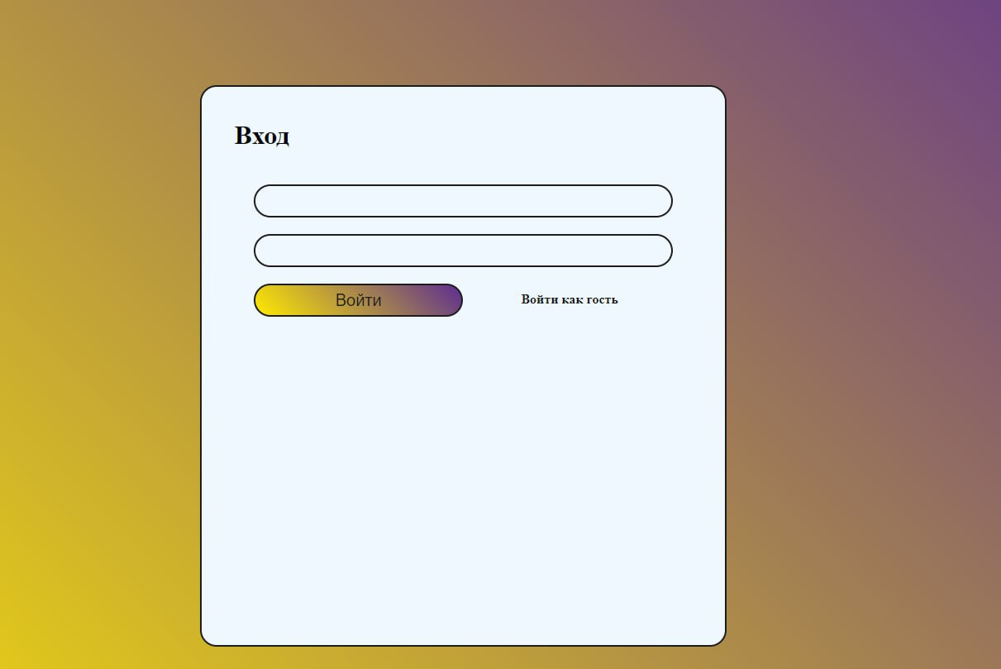
Актуальность проекта
Актуальность заключается в растущей потребности в доступных и экологически чистых вариантах потребления, что делает аренду товаров выгодным решением.

Slide 3
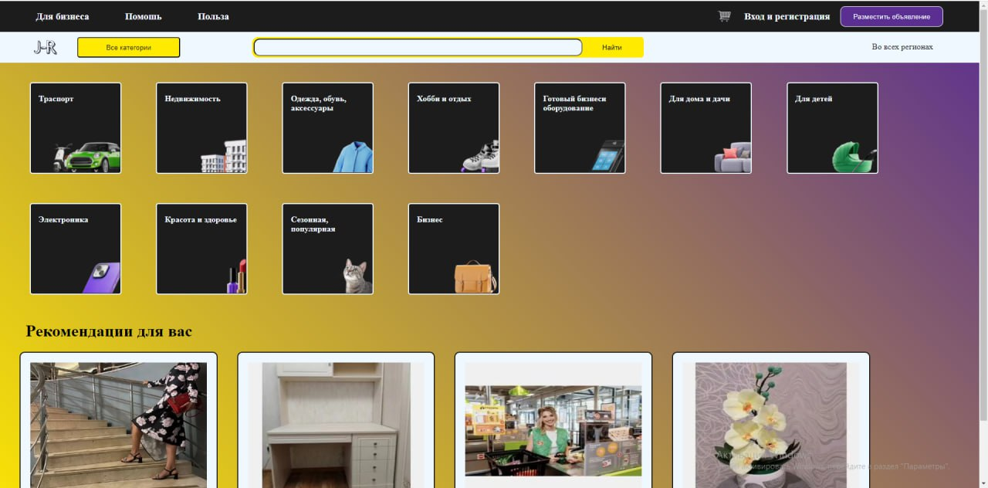
Бизнес модель
Мы планируем зарабатывать с рекламы и процента аренды
1. Мы будем делать приложение для аренды вещей
2. Это будет стоить 900 т.р
3. Дополнительно мы можем зарабатывать с коллаборациями разных больших компаний

Slide 4


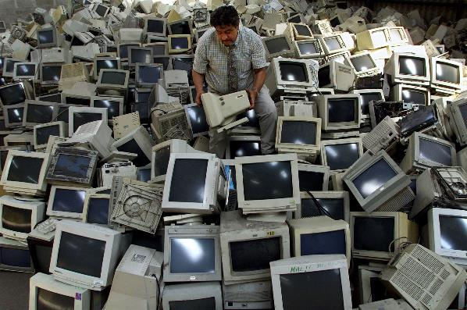
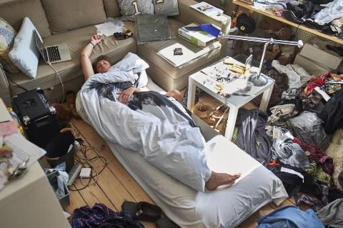
Высокие затраты
Ограниченный выбор
Проблемы
Моральное устаревание
Нерациональное использование пространства

Slide 5
Наша команда

Slide 6

Наш капитан
Граков Ярослав Ильич
yrik1234y@gmail.con
@yrikgrakov
89525112249
.

Slide 7

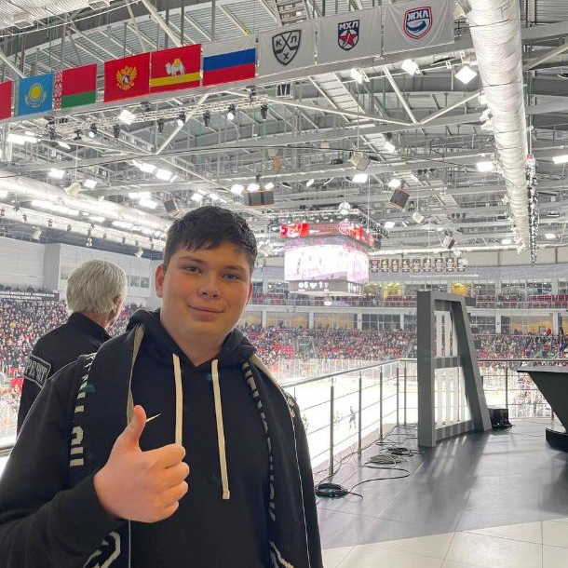
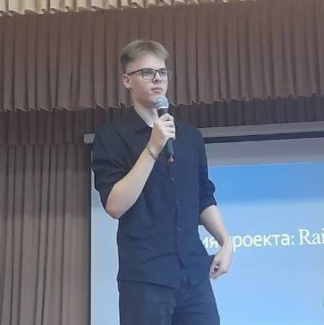
Николай Лозовой
Никита Скачков
Влад Байгачёв
Программист
Дизайнер, аналитик
Идейный исполнитель

Slide 8
Целевая аудитория
Целевую аудиторию нашего приложения составляют люди от 14 до 45 лет и не важно финансовое положение человека, т.к любой может найти для себя что то нужное, будь то крупная компания или простой рабочий

Slide 9
Конкуренты
Компания/Сервис | Плюсы | Минусы
Онлайн-сервисы
Airbnb | Широкий выбор вариантов аренды жилья и услуг через Experiences | Ограниченный ассортимент предметов для аренды вне жилья
Fat Lama | Возможность арендовать практически любые предметы | Возможны сложности с доставкой и возвратом |
Оффлайн-магазины
Местные магазины проката | Легкий доступ к строительному оборудованию | Ограниченное количество товаров, зависимость от местоположения
Платформы совместного потребления
Peerby | Доступ к разнообразию предметов у частных лиц | Отсутствие гарантии качества, ограниченное географическое покрытие

Slide 10
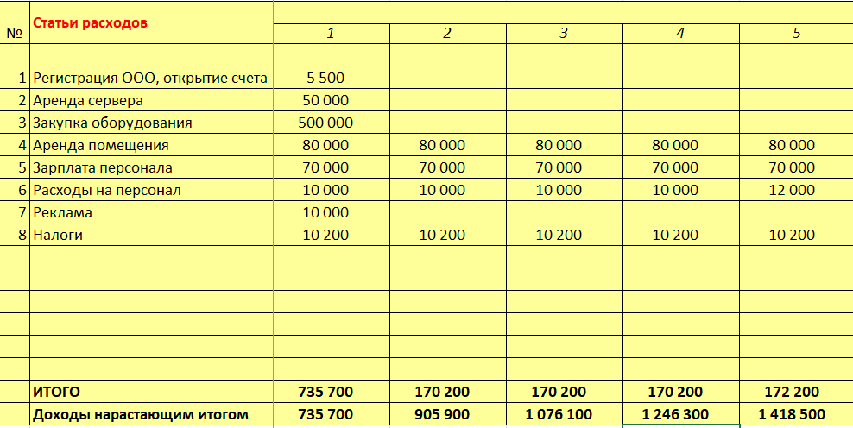
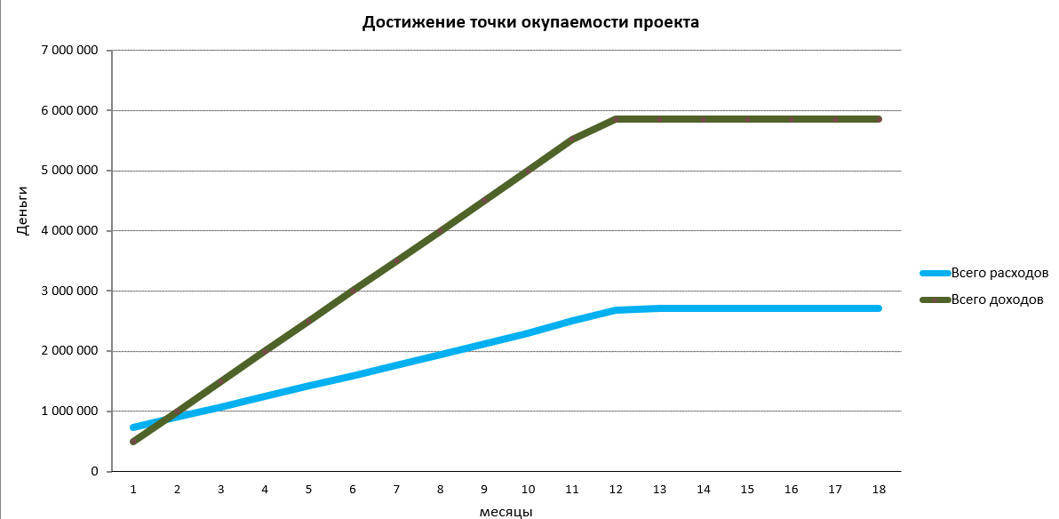
Примерная окупаемость проекта
Примерная окупаемость проекта составит 5 месяцев, при правильном подходе

Slide 11

План развития и текущие результаты
1. Создание первоначальной модели приложения | Выполнено
2. Тестирование и улучшение результатов | Прошло тестирование были выявлены проблемы и создан план решения
3. Запуск в узком кругу | Запуск планируется после улучшение тестового варианта
4. Дальнейшее улучшение и выпуск на рынок | Coming soon

